Slide 1
השפעת האדם על הפיכת מין למין פולש – מצגת
רות פחימה, אנני הלפרין, במסגרת השתלמות הביולוגיה של הים התיכון
נושא מרכזי: השפעת האדם על הסביבה
נושא/י המשנה: מינים פולשים
כיתה ורמה: י - יב
ידע קודם שנדרש (נושאים/ מושגים ורעיונות מדעיים קודמים): הגדרת מין פולש.
מושגים מרכזיים בשיעור: פלישה לספסית, מי נטל, צמדה, חקלאות ימית.
ראו גם 'השפעת האדם על הפיכת מין למין פולש –מערך שעור'

Slide 2
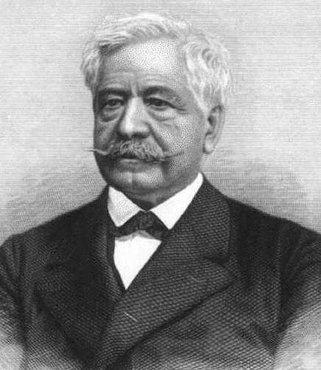
יצירת גירוי ללמידה
נותנים לתלמידים את המושג "פלישה לספסית". מבקשים מהם לחפש באינטרנט: על איזה פלישה מדובר? מי פלש? לאן? ומדוע?
פרדיננד לספס

Slide 3
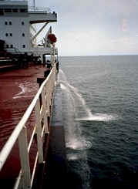
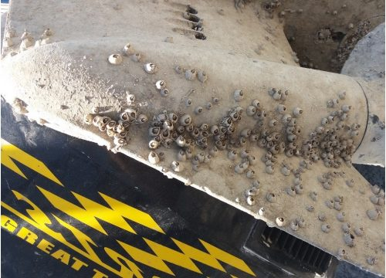
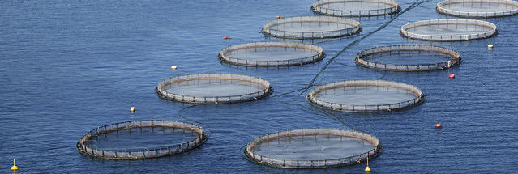
פעילות אקטיבית של לומדים, הבניה של ידע
חלוקה לקבוצות – כל קבוצה מקבלת שאלה ועונה עליה תוך שימוש באינטרנט. השאלות: מהם מי נטל? ומה יכולה להיות השפעתם על הופעת מינים פולשים? מהי צמדה? כיצד יכולה להשפיע על הופעת מינים פולשים? האם חקלאות ימית, כדוגמת גידול דגים בכלובים ימיים, עלולה להשפיע על הופעת מינים פולשים? על כל קבוצה להציע גם דרכי מניעה אפשריות לאותה דרך מעבר שקיבל.
מי נטל
צימדה
כלובי דגים

Slide 4
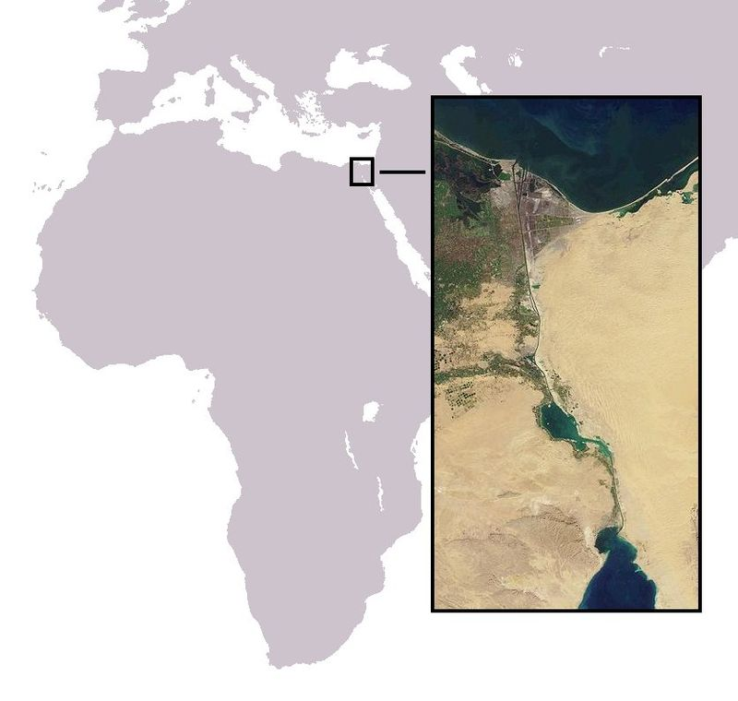
סיכום וישום
כל קבוצה מציגה את המידע ומסקנותיה לכלל הכיתה.
דיון כיתתי על הנזקים של מינים פולשים וכיצד ניתן לצמצם את הנזק הקיים והעתידי, במקביל לתהליכי הפיתוח והקיום האנושי. שאלת עמר: תן דעתך על היתרונות מול החסרונות בפתיחת תעלת סואץ.
תעלת סואץ דרכה מהגרים מינים פולשים לים התיכון, הגירה זו נקראת הגירה לֶסֶפְּסִית

